Slide 1
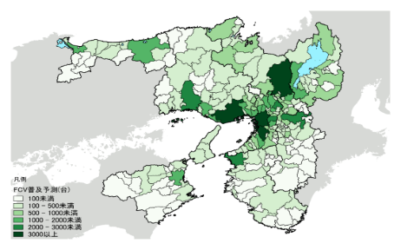
【2】関西広域連合の取組みについて
■水素利活用の実用化に向けた取組 ～関西広域連合エネルギー検討会～
関西水素サプライチェーン構想の作成 （平成29～31年度）
～水素による関西しごと創生・低炭素まちづくりスタートアップ事業（地方創生交付金事業）～
関西水素ポテンシャルマップ作成
＜H29＞
将来における関西圏の水素サプライチェーン
に関する検討調査＜H30＞
水素プロジェクト、水素関連企業、各府県市の水素関連施策等の状況を整理
2030年頃をターゲットに、今後の水素アプリケーションの導入可能性を検討し、水素の取扱量及びCO2削減効果を試算
以上の情報（水素ポテンシャル）をマップ化し、一元的に把握・発信
関西のポテンシャルを踏まえ、関西で想定される水素の製造（輸入）から貯蔵・輸送、利活用にいたる水素サプライチェーンの検討整理
・将来における関西の水素の需要・供給・輸送に関する検討
・関西で想定される水素の供給地と需要地をつなぐ最適な水素サプライ
チェーンについて検討するとともに、その実現の技術面等の課題、自治
体の役割を整理
【関西水素ポテンシャルマップ】
・インターネット上で公表、水素関連のフォーラム等で配布するなど、広く発信
・自治体での施策検討や民間企業の事業展開検討において活用期待
関西水素サプライチェーン構想策定＜H31＞
関係者による意見交換会の開催、パブコメの実施等のプロセスを経て関西水素サプライチェーン構想の成案化を図り、ポテンシャルマップとあわせ広く発信する。
＜参考＞ 関西広域連合分野事務における水素関連の取組
グリーン・イノベーション研究成果企業化
促進フォーラム （広域産業振興局）
ＥＶ・ＰＨＶ・ＦＣＶ写真コンテスト （広域環境保全局）
ＦＣＶ啓発冊子の作成・（仮称）エコカー検定の実施（広域環境保全局）
◆水素・燃料電池分野の大学、試験研究機関等の研究成果を域内の企業に広く発信し、シーズの企業化を促進するため、研究成果発表会やポスターセッションを開催
◆燃料電池自動車（FCV）を含めた次世代自動車の写真コンテストを実施
◆燃料電池自動車（FCV）の環境性能や水素充填に係る情報を整理し、普及につなげるＦＣＶ啓発冊子を作成。
◆燃料電池自動車（FCV）を含めた（仮称）エコカー検定の実施

